Slide 1

BÀI 4: NGUYÊN TỬ

Slide 2
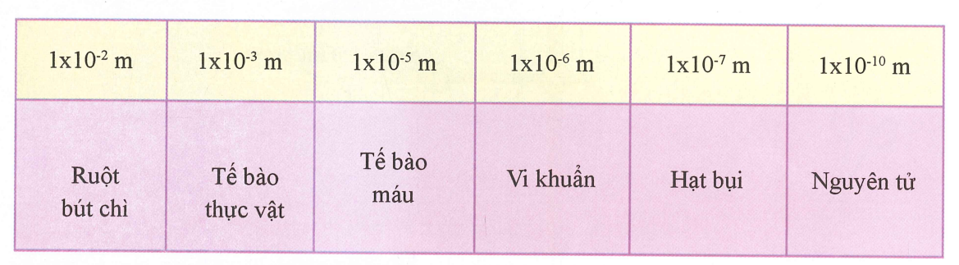

I. Nguyên tử là gì?
So sánh kích thước nguyên tử với các vật nhỏ khác
0,01m
0,000 000 000 1m
Bảng 1.1 trong sách trang 18
- Nguyên tử là hạt vô cùng nhỏ
và trung hòa về điện.
- Từ nguyên tử tạo ra mọi chất.

Slide 3
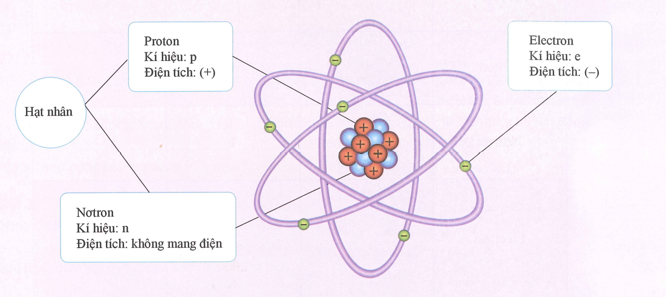
II. Cấu tạo nguyên tử
Hình 1.18 Cấu tạo nguyên tử trong sách trang 19

Slide 4
II. Cấu tạo nguyên tử
Nguyên tử
Hạt nhân
Proton (p)
mang điện +
Nơtron (n)
không mang điện
Vỏ nguyên tử
Electron (e)
mang điện -

Slide 5
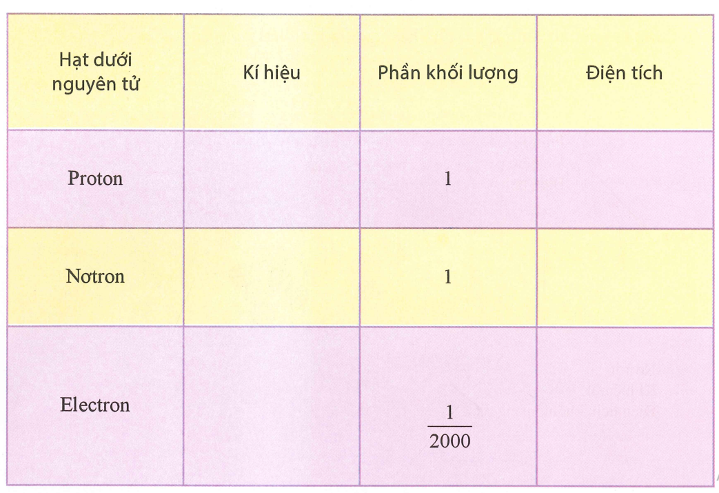
p
dương
?
?
Không mang điện
n
?
?
e
?
âm
?
Bảng 1.2 trong sách trang 20

Slide 6
* Lưu ý:
Electron có khối lượng không đáng kể nên khối lượng hạt nhân được xem là khối lượng nguyên tử.
Các nguyên tử cùng loại có cùng số proton trong hạt nhân.
Vì nguyên tử trung hòa về điện =>
p = e

Slide 7
Bài tập: Dựa vào sơ đồ nguyên tử sau điền vào bảng
1+
8+
Các e chuyển động và sắp xếp thành từng lớp.
Hidro
Oxi
Nguyên tử | Điện tích hạt nhân | Số p | Số e | Số lớp e | Số e ở lớp ngoài cùng
Hidro | 1+ | 1 | 1 | 1 | 1
Oxi | 8+ | 8 | 8 | 2 | 6

Slide 8
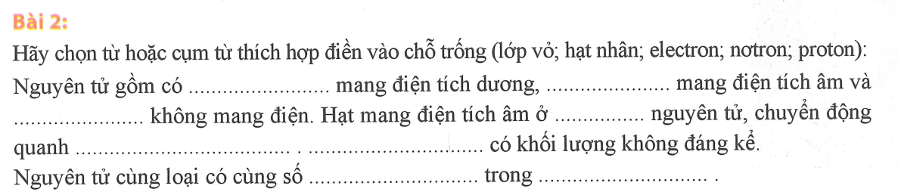
LÀM BÀI TẬP SGK TRANG 21
(1)
proton
(2)
electron
(3)
nơtron
(4)
lớp vỏ
(5)
hạt nhân
(6)
Electron
(7)
proton
(8)
hạt nhân

Slide 9
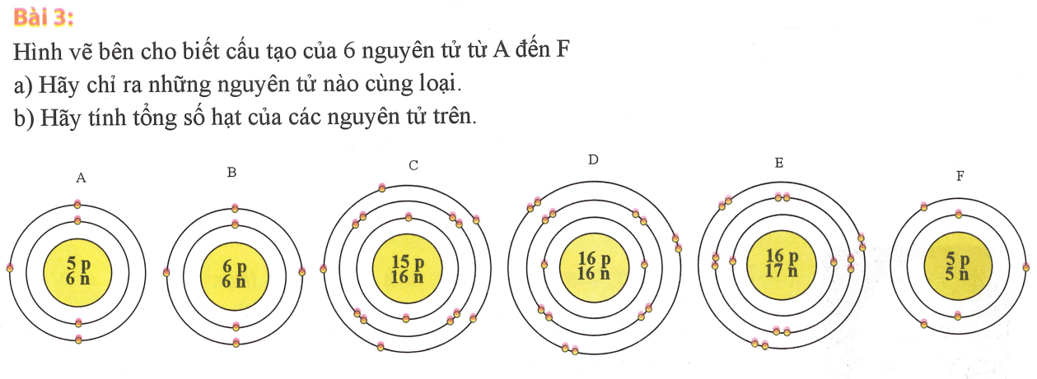
LÀM BÀI TẬP SGK TRANG 21
A và F (cùng 5p)
; D và E (cùng 16p)
Tổng 18 hạt
Tổng 48 hạt
Tổng 15 hạt
Tổng 16 hạt
Tổng 46 hạt
Tổng 49 hạt

Slide 10
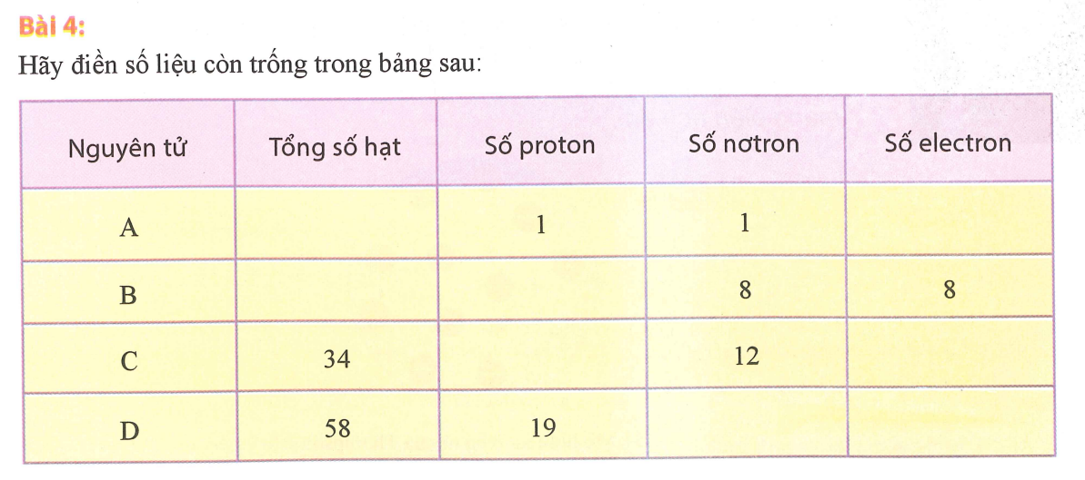
LÀM BÀI TẬP SGK TRANG 21
3
1
24
8
11
11
20
19

